Slide 1
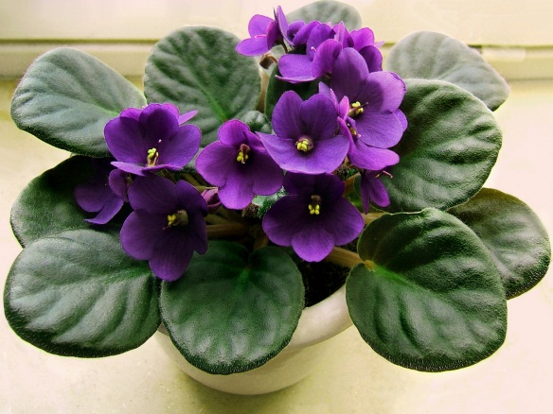
Как ухаживать за комнатными растениями?

Slide 2
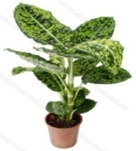
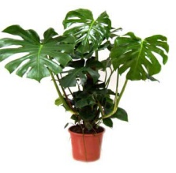
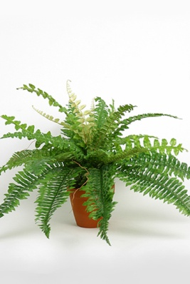
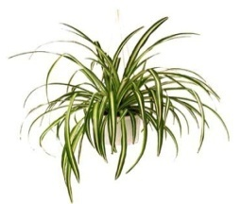
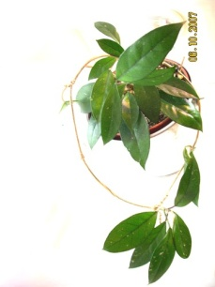
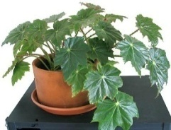
Откуда родом комнатные растения?
Северная Америка
Евразия
Африка
Южная Америка
Австралия

Slide 3
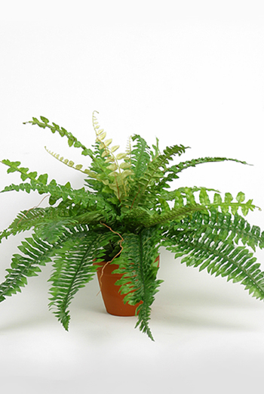
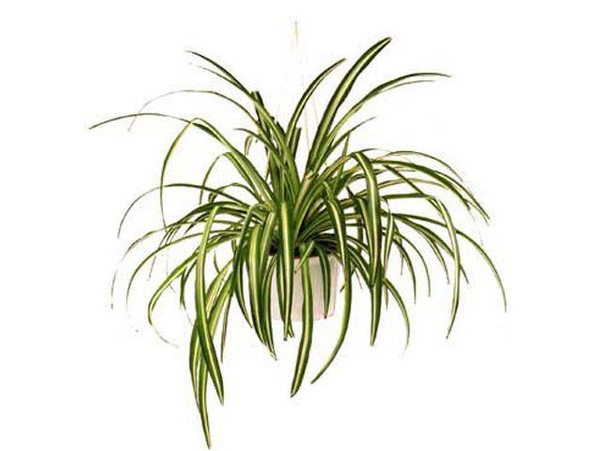
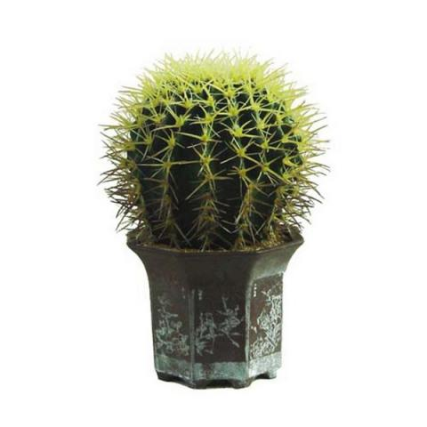
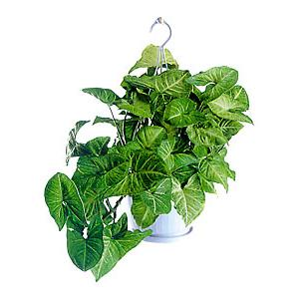
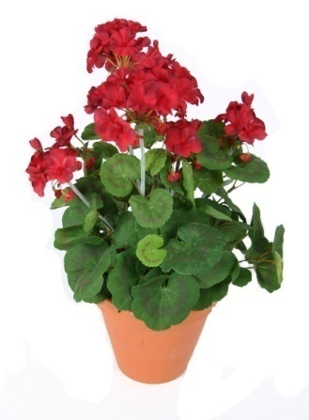
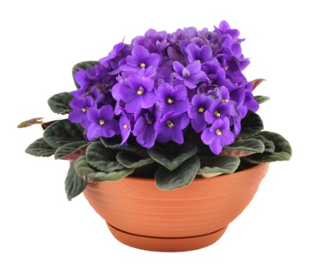
Для чего люди их выращивают?
бегония
хлорофитум
папоротник (нефролепис)
кактус
сингониум
монстера
восковой плющ (хойя)
диффенбахия
герань (пеларгония)
фиалка
драцена

Slide 4
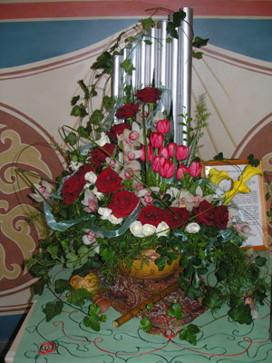
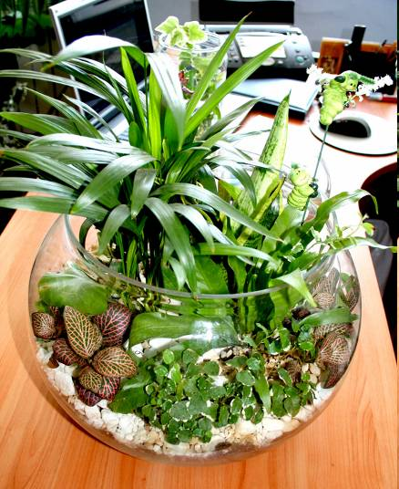
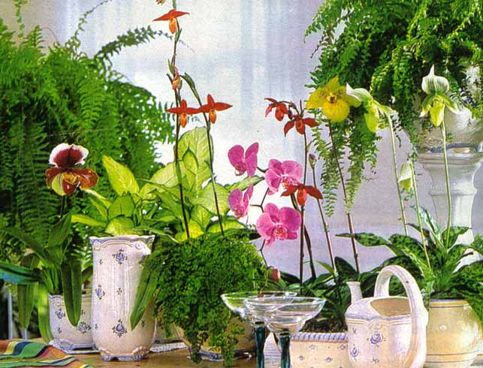
Растения не только украшают жилище человека, но и очищают воздух в помещении.

Slide 5
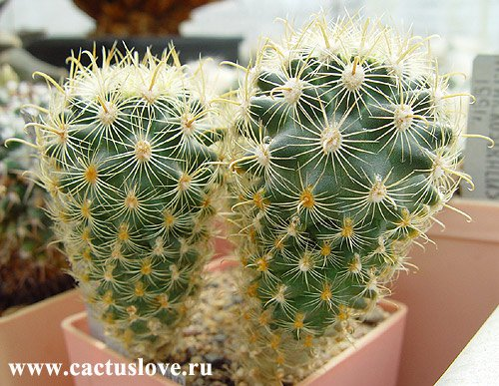
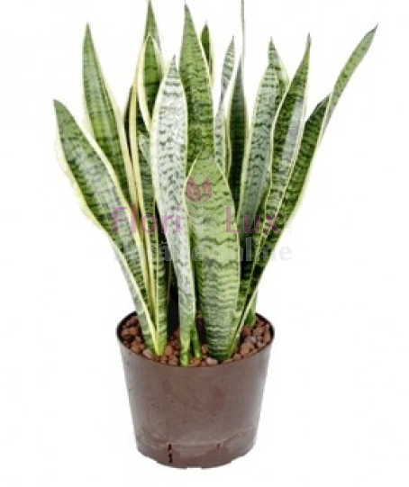
Какое растение похоже на ёжика?
Какое растение в народе называют «щучий хвост»?
Какое растение может цвести круглый год?

Slide 6
Какие условия необходимо создать, чтобы растения были здоровыми и всегда радовали нас?

Slide 7
Комнатным растениям необходимы:
Любовь к растениям
Учет происхождения
почва
тепло
свет/тень
влага

Slide 8
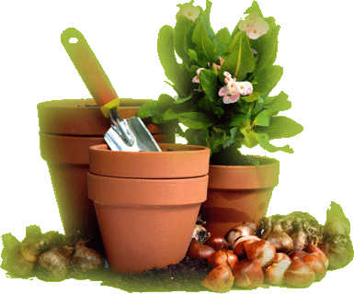
Средства ухода за растениями

Slide 9
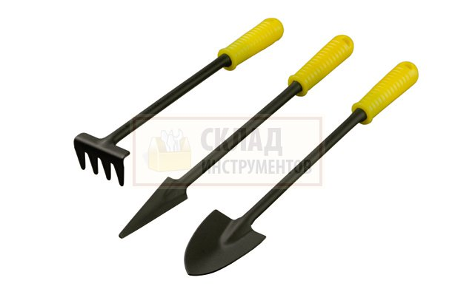
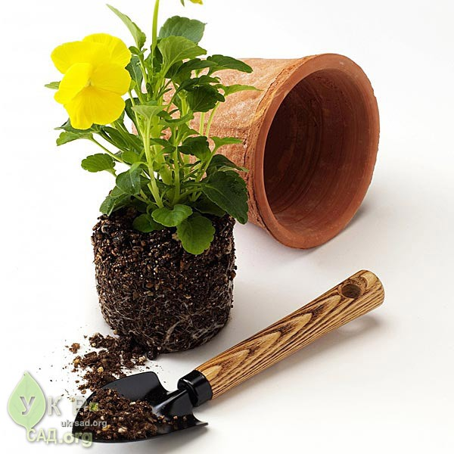

Slide 10
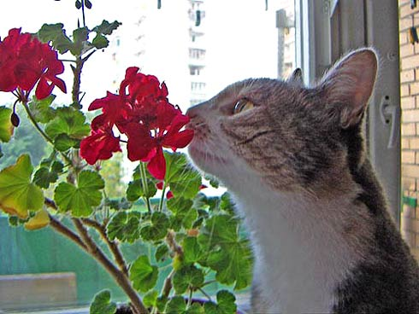
Правила ухода за растениями

Slide 11
Учитывайте отношение растения к свету
Поливайте водой комнатной температуры
Рыхлите только на поверхности и по краю горшка
Листья очищайте от пыли губкой или кисточкой
Удаляйте засохшие листья и цветы

Slide 12
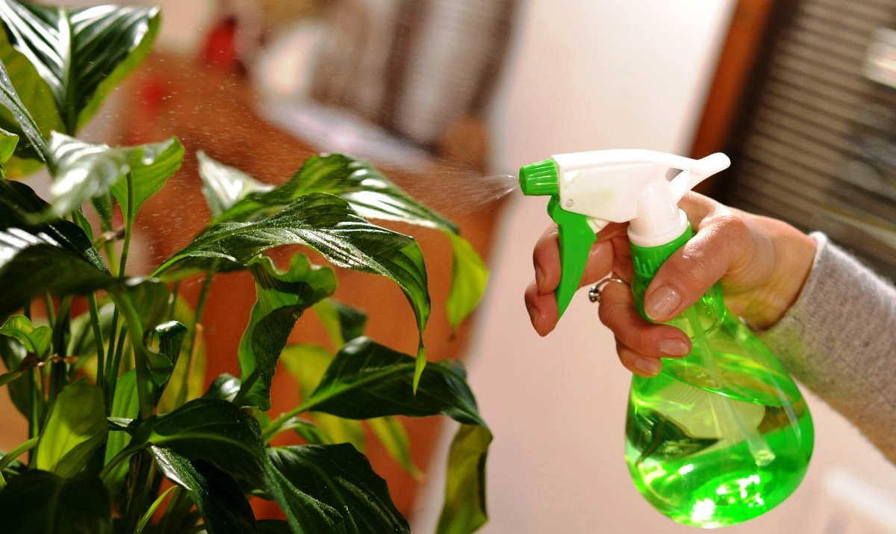
Полив и опрыскивание растений

Slide 13
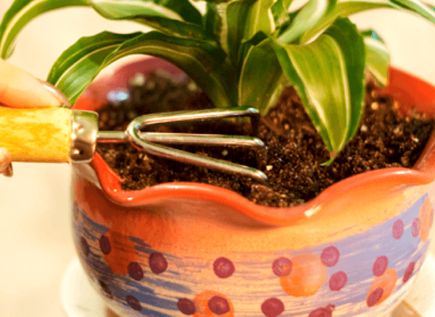
Рыхление почвы

Slide 14
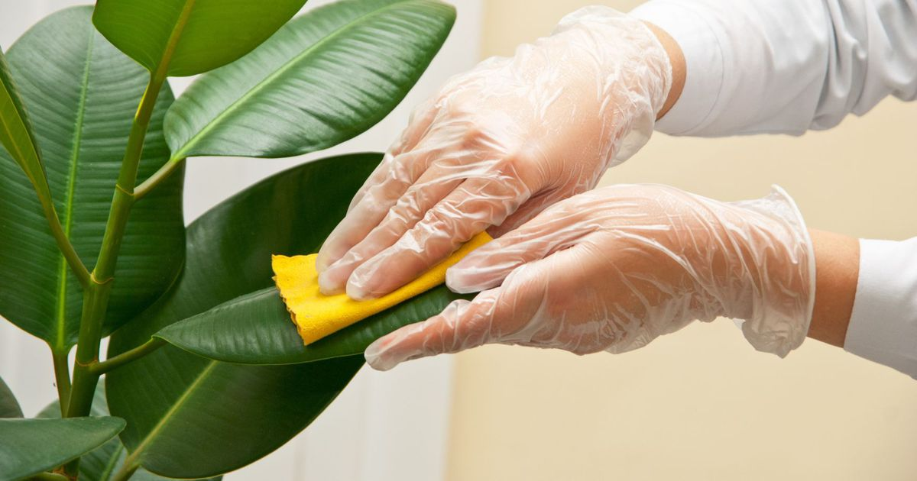
Удаление пыли

Slide 15
Срезание сухих листьев

Slide 16
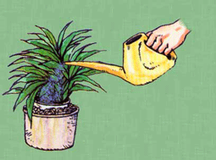
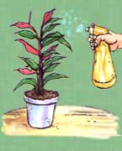
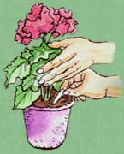
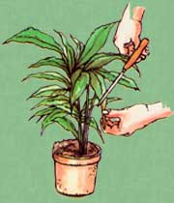
Запомните:
полив
Основные правила ухода за комнатнымирастениями.
опрыскивание
подкормка
удаление пыли с листьев, обрезка

Slide 17
